Slide 1
挖矿原理与教学
OM-DR-Jasonlai

Slide 2
区块链1.0
BTC（比特币）
定义
比特币是由一系列概念和技术作为基础构建的数字货币生态系统。
比特币并不是线下法定货币的替代物，而是非法定货币当局发行和管理的，主要模仿黄金的模式，完全由互联网基础协议和严格的加密技术保护和支持的、全新的、去中心化的网络货币（虚拟货币），由此也形成了一套不同于、也不受制于现实社会法律的新的货币规则和体系，并且可以与法定货币进行买卖或兑换
特征
去中心化、世界流通、专属权、无隐藏成本、数量固定、发行不受控、交易方便、交易费用低廉。

Slide 3
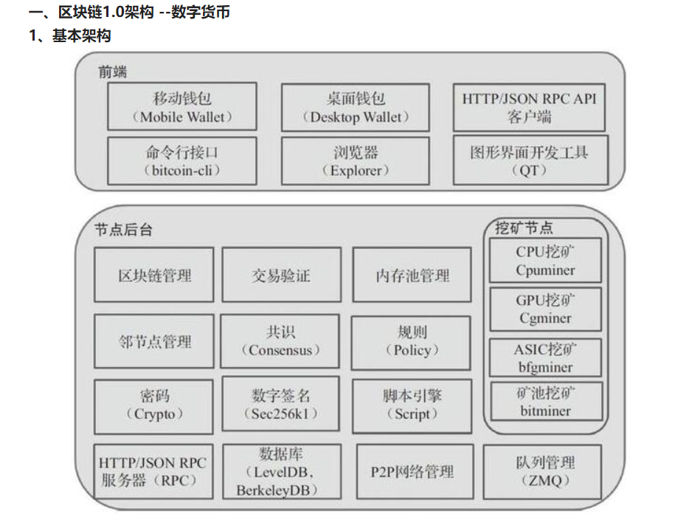
区块链1.0

Slide 4
区块链2.0
以太坊
组成部分:数字货币以太币（Ether）,用来构建和发布分布式应用的以太脚本（EtherScript）
应用场景
以太坊可以用来创建去中心化的程序、自治组织和智能合约。
特点
智能合约（smart contract）：存储在区块链上的程序，由各节点运行，需要运行程序的人支付手续费给结点的矿工或权益人。
叔块（uncle block）：将因为速度较慢而未及时被收入母链的较短区块链并入。使用的是有向无环图的相关技术。
权益证明（proof-of-stake）：相较于工作量证明，可节省大量在挖矿时浪费的电脑资源，并避免特殊应用集成电路造成网络中心化。（尚未实现）
闪电网络（lightning network）：可提升交易速度、降低区块链的负担，提高可扩展性。（尚未实现）
开发社区稳固，不断成长，勇于使用硬分叉（hard fork）
专用开发语言
Serpent(类python)
Solidity(类JavaScript)
Mutan(类Go)
LLL(类Lisp)

Slide 5
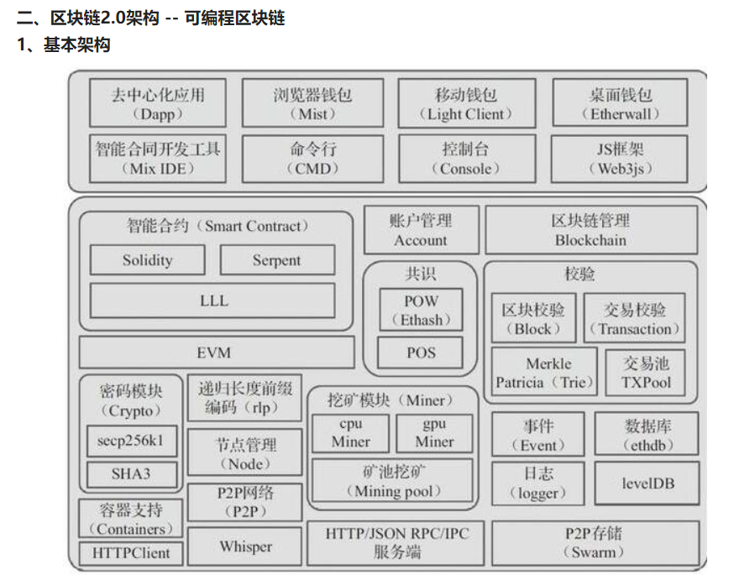
区块链2.0

Slide 6
区块链3.0
应用场景
自动化采购、智能化物联网应用、供应链自动化管理、
虚拟资产兑换、转移,产权登记
IOTA是为物联网（IoT）设计的一个革命性的新型交易结算和数据转移层。 它基于新型的分布式账本——Tangle，Tangle能够克服现有区块链设计中的低效性，并为去中心化P2P系统共识的达成创造了一种新方法。 通过IOTA进行转账不需要支付手续费，这是首例。这也就意味着，无论是多小额的支付都能通过IOTA完成。 IOTA主要致力于物联网，希望能够成为物联网公开的支柱，通过机器支付资源、服务或者许可，包括智能城市、智能电网、基础设施、供应链等在内的用例，在所有设备中实现真正的互通互联，除此之外，IOTA也希望能够成为任何P2P交易结算的支柱，比如说网络支付甚至是汇款。
特点：
1.零手续费：利用iota转账，无需支付手续费，首例；
2.共识机制创新；在IOTA系统中，网络中的每位参与者都能进行交易并且积极参与共识
3.量子安全；采用了文格尼茨签名；
4.IOTA使用SI系统（国际单位制）来计量。

Slide 7
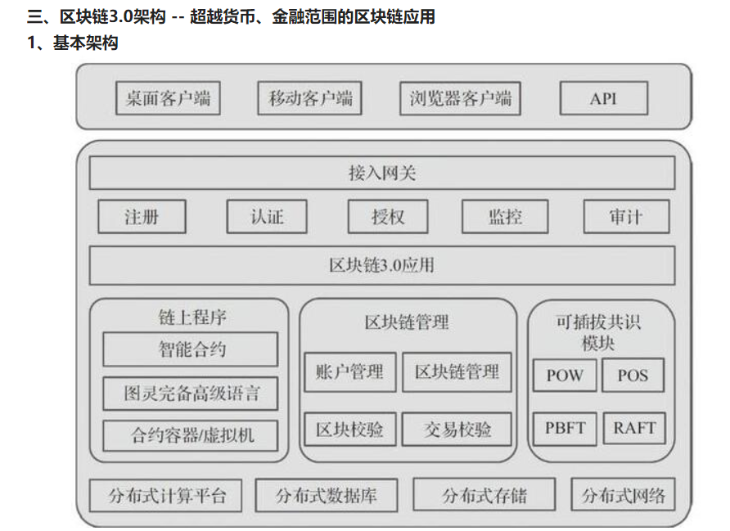
区块链3.0

Slide 8
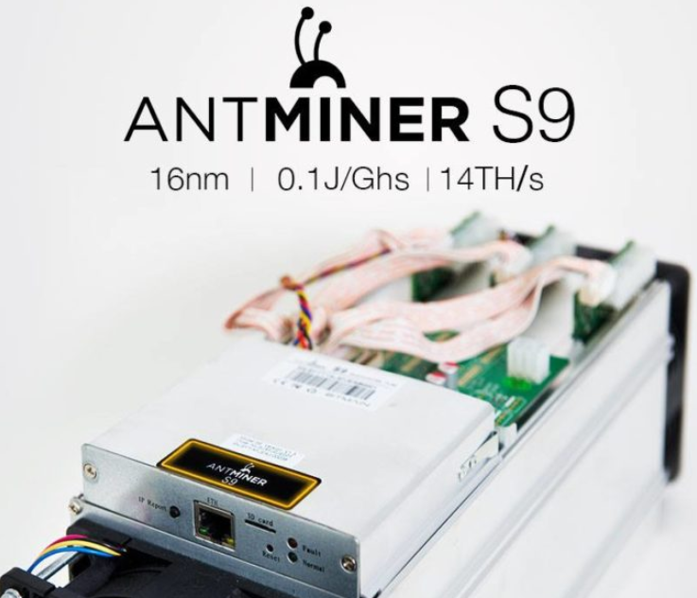
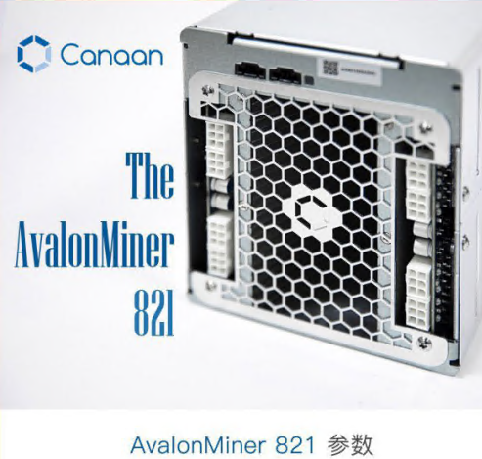
虚拟币演算法
挖矿演算法主要分两大阵营:ASIC型与GPU型
ASIC型:就是专属挖矿机利用ASIC晶片演算法如比特大陆设计的 Bitmain S9 挖矿机
GPU型:就是一般PC利用安装显卡就可以演算挖矿

Slide 9
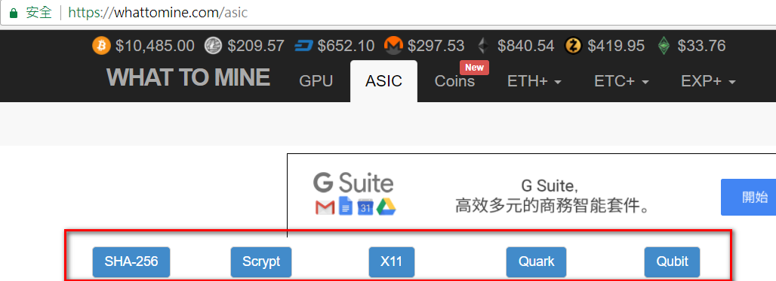
虚拟币演算法
ASIC型演算法:sha-256、Scrypt 、X11、Quark、Qubit

Slide 10


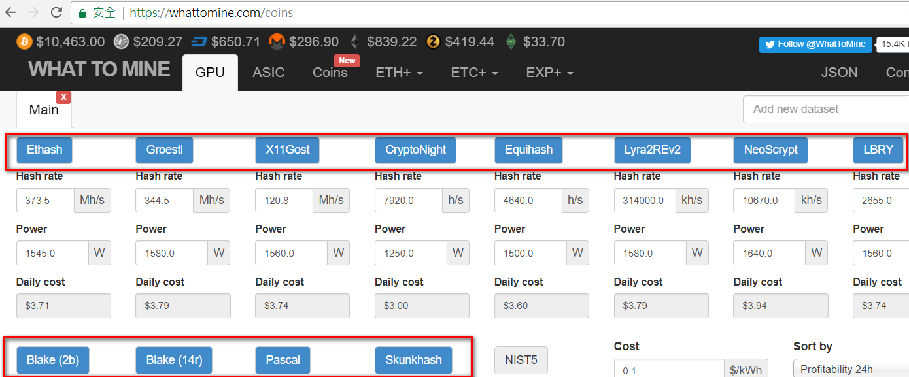
虚拟币演算法
GPU型演算法:种类较多,让一般电脑显卡就能参予挖矿,避开专属挖矿机过大算力造成集中化

Slide 11
挖矿准备项目
1.选择挖哪个虚拟币
2.虚拟币钱包位址
3.矿池选择
4.挖矿程式

Slide 12
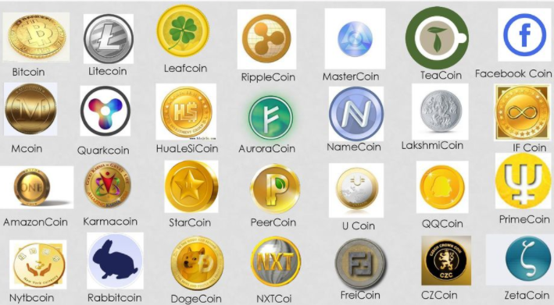
1.选择挖哪个虚拟币:
目前有一千多种以上虚拟币,选择可挖矿的虚拟币,也就是支援POW工作证明类的虚拟币
#教学画面以ZENCASH为例,虚拟币都是相同原理

Slide 13
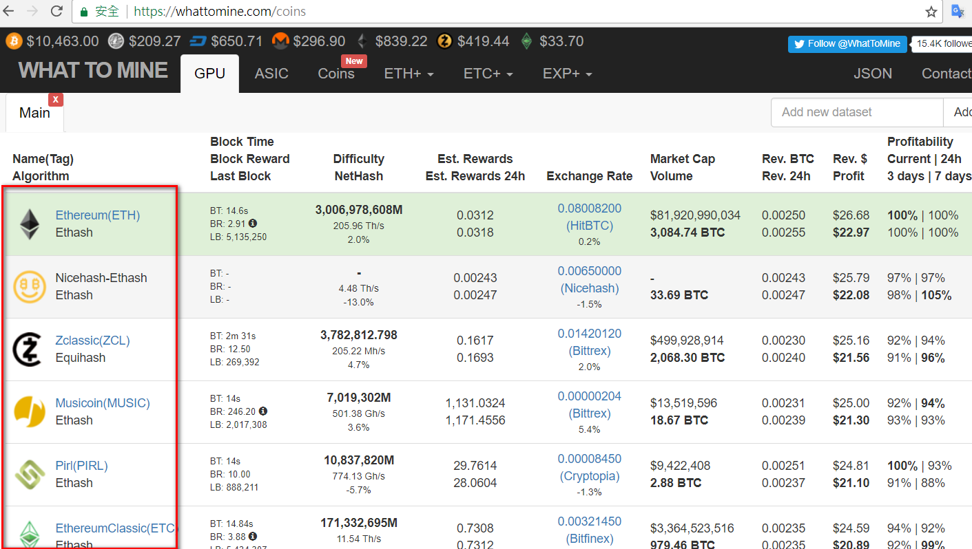
1.选择挖哪个虚拟币:
挖矿效益常用网站:https://whattomine.com/coins
可以看到目前算力效益预估的排行

Slide 14
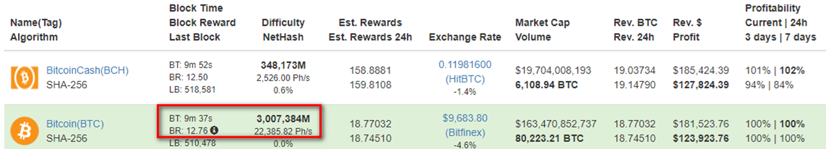
Whattomine资讯:
目前BTC出块重要资讯
Block Time=多久出一次区块9m 37s
Block Reward=出一次区块目前可获得12.76枚比特币
Difficulty Nethash=依目前全球算力会调整目前出块难度 3,007,384M

Slide 15
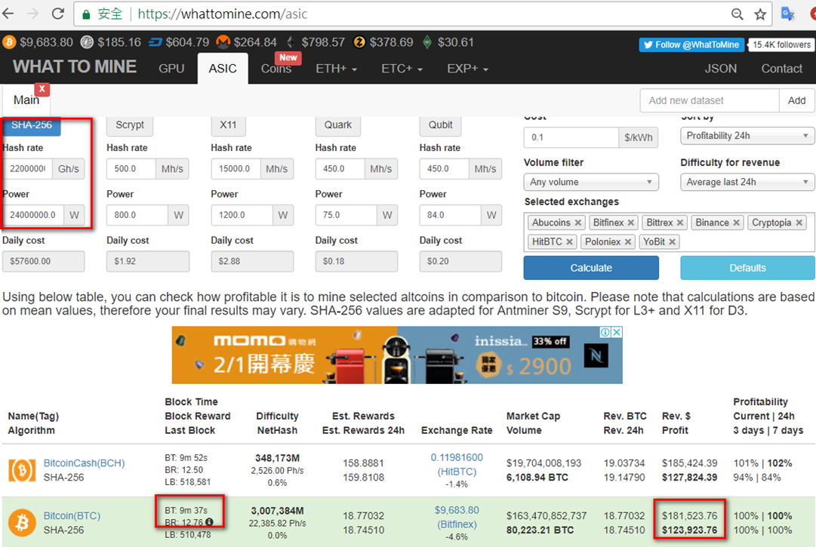
Whattomine资讯:
挖矿效益预估:以AvalonMiner 821 20000台进行估算,每台1200W/h 每度电0.1 $/kWh,每日可挖取18枚多比特币,扣除电费按目前比特币市价可得每日获利约123,923美金

Slide 16
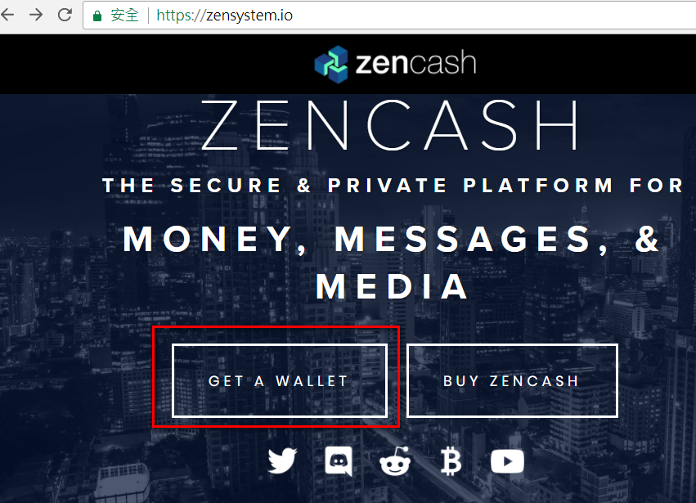
2.虚拟币钱包位址
下载ZEN钱包安装:https://github.com/ZencashOfficial/zencash-swing-wallet-ui/releases/download/0.75.8/ZENCashDesktopGUIWallet_0.75.8.zip

Slide 17
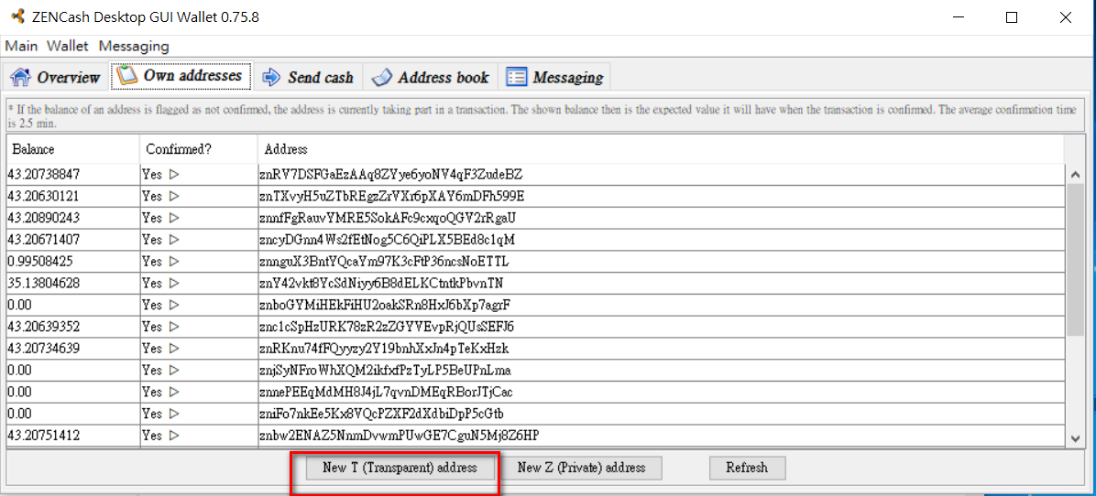
2.虚拟币钱包位址
钱包程式打开,产生一个新钱包地址,让挖矿池挖出来的币,可以转到你的钱包地址

Slide 18
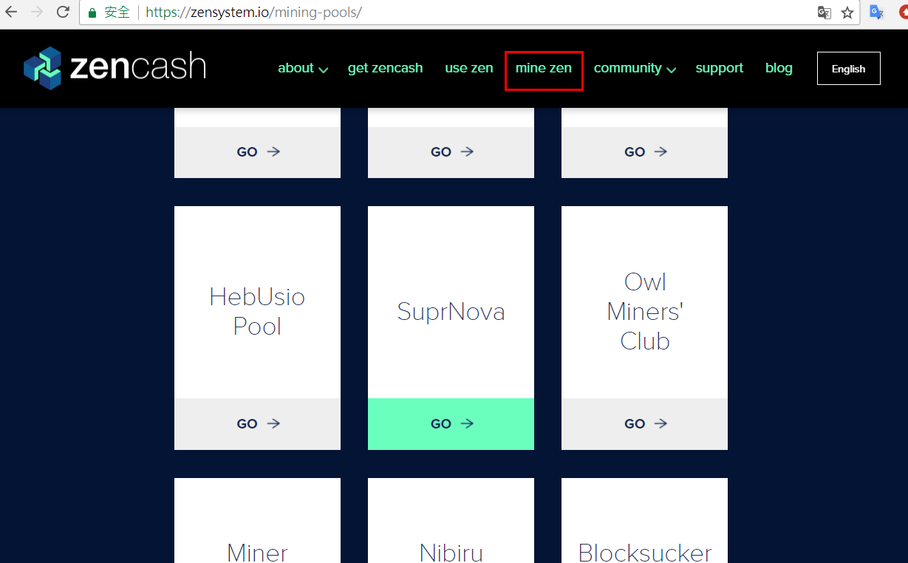
3.矿池选择
官网会有一些矿池推荐
选择有稳定口卑的矿池,有一定算力就是要够大的矿池

Slide 19
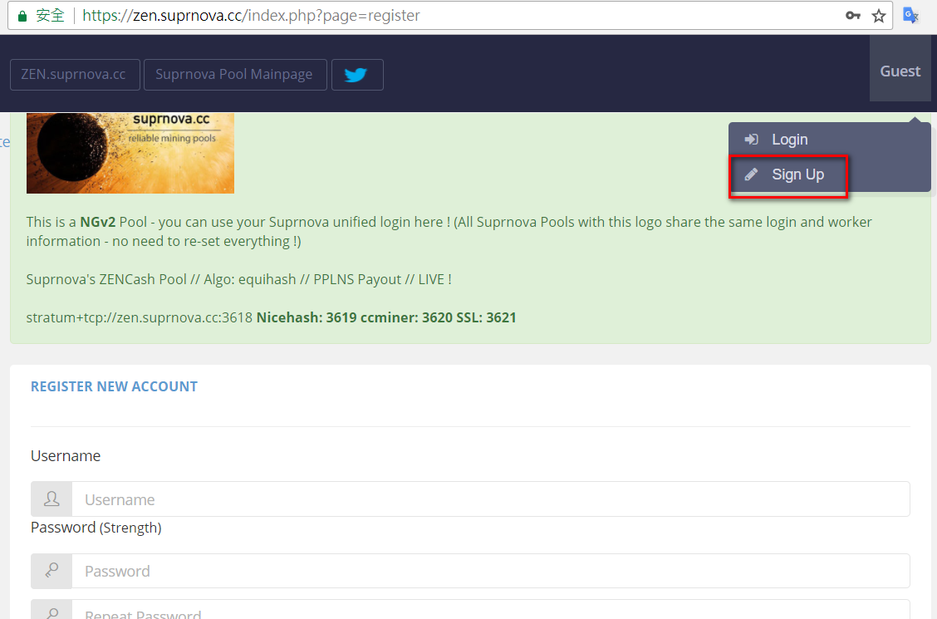
3.矿池选择
https://zen.suprnova.cc/index.php?page=register
以supernova矿池为例是需要注册,而有些矿池是匿名型,则会直接传到你的钱包地址

Slide 20
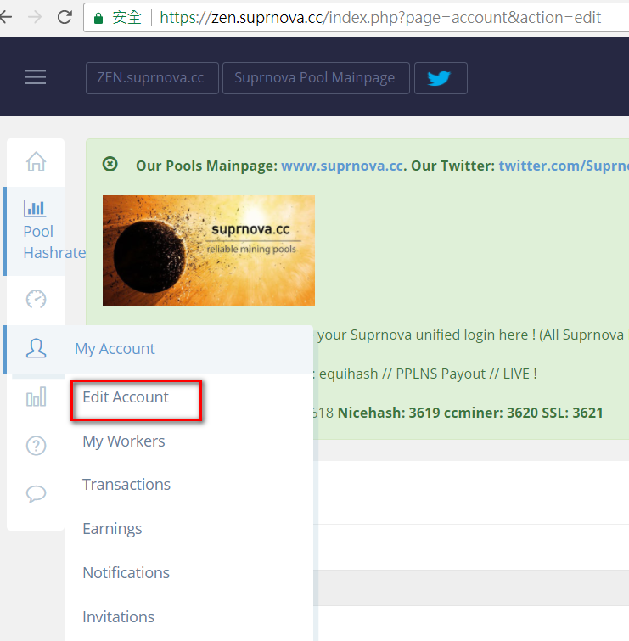
3.矿池选择
注册后登入,修改账户资讯

Slide 21
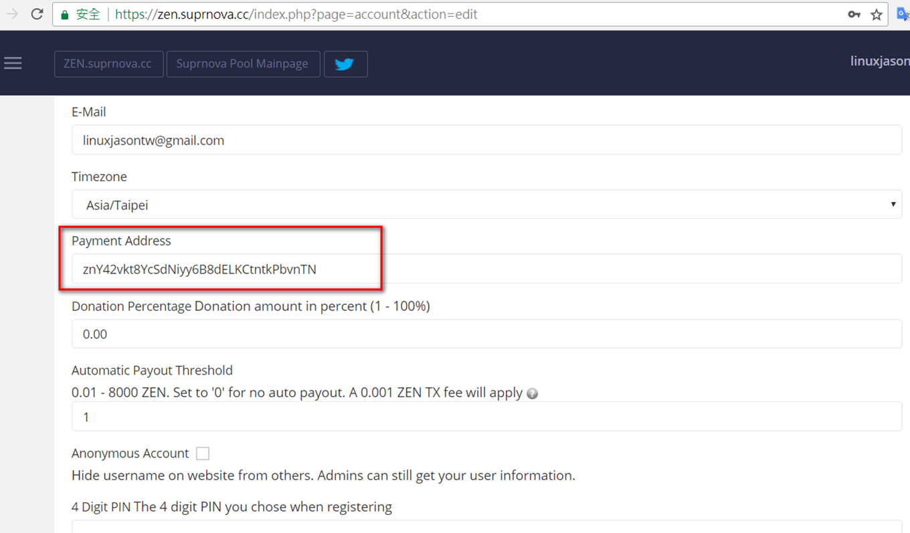
3.矿池选择
记得将你自己的钱包地址填上

Slide 22
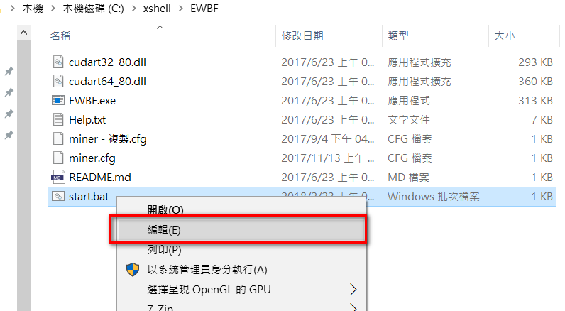
4.挖矿程式
下载挖矿程式EWBF's Zcash cuda miner Version 0.3.4b
https://bitcointalk.org/index.php?topic=1707546.0
新增启动批次檔start.bat,将supernova注册的账号密码及主机相关资讯填上
ewbf.exe --server zen.suprnova.cc --user linuxjason.dr --pass xxwwooss --port 3618

Slide 23
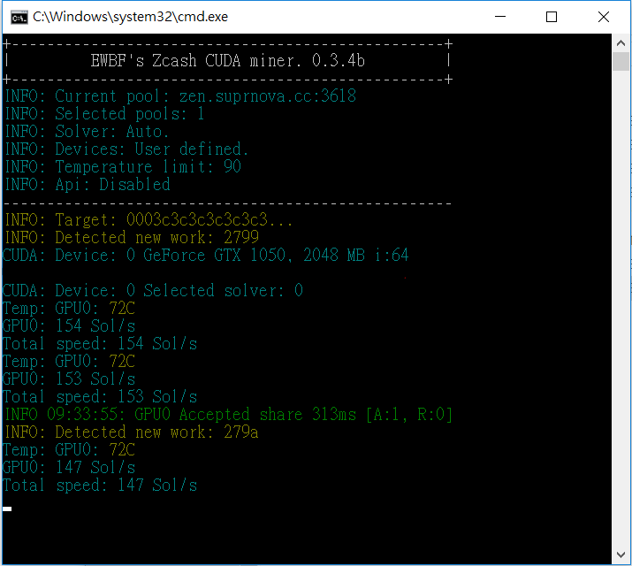
4.挖矿程式
程式执行后,可看出已连线zen.supernova.xx:3618进行挖矿,目前显卡算力约154 Sol/s

Slide 24
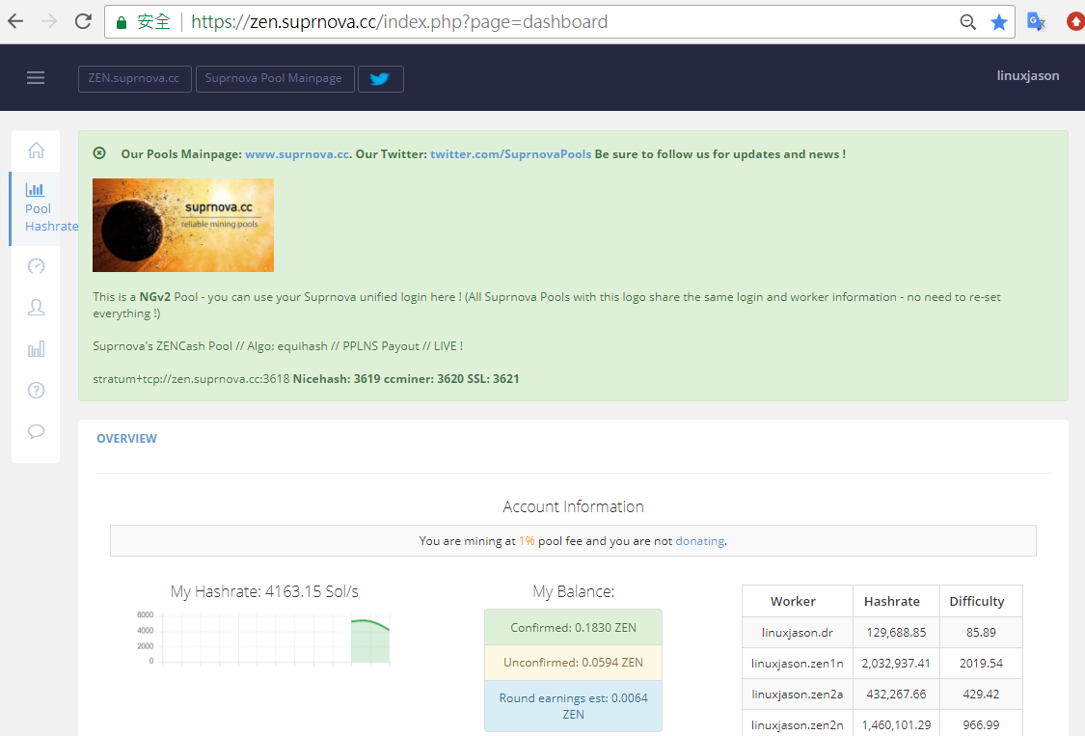
4.挖矿程式
登入supernova矿池页面可以看到更多目前挖矿工作站详细报告
https://zen.suprnova.cc/index.php?page=dashboard

Slide 25
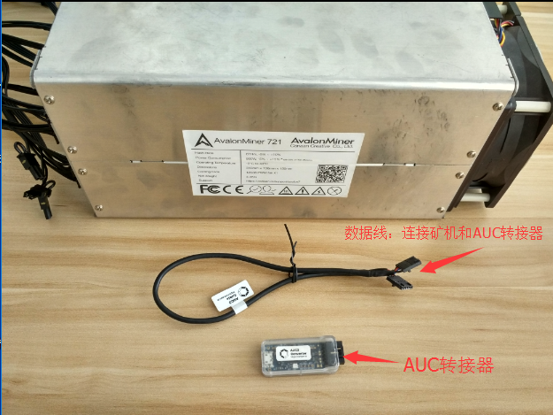
阿瓦隆矿机A741在F2Pool挖比特币详细教程
1. https://www.f2pool.com/help/start-mining/btc/avalon-a741

Slide 26
q&a
谢谢!

